Slide 1
Электр энергетикасы
Б. Момышұлы атындағы №43 орта мектеп
Дайындаған: Даулетова Сымбат
Гвардейск қалашығы, 2015 ж

Slide 2
Электр энергетикасы
ЖЭС
(жылу электр станциясы)
СЭС
(су электр станциясы)
АЭС
(атом электр станциясы)

Slide 3
Жылу электр станциясы (технологиялық процесі)
Отын цехы
Бу шығатын қазан
Буды шығарады
Машина цехындағы турбина
Электр энергиясына айналдырады
Цех
Отын жанады
Суды ысытады
Буға айналдырады
Электр энергиясын бөледі

Slide 4
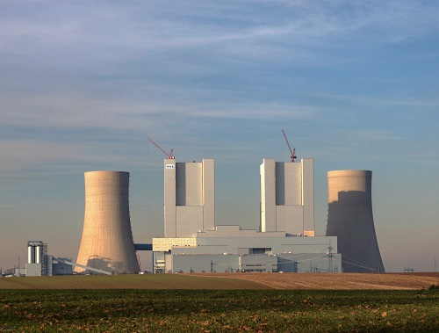
Нейрат қаласындағы ЖЭС (Германия)

Slide 5
Луганск ЖЭС-ы Балқаш ЖЭС-ы (Украина) (Қазақстан)

Slide 6
Су электр станциясы
Су ағынының энергиясын пайдаланады
ЖЭС-тен арзан
Сарқылмайды
Қоршаған ортаны ластамайды

Slide 7
Су электр станциясы
Бөгенді
(плотиналық)
Деривациялық
(таулы жердегі)

Slide 8
Дүние жүзіндегі ең үлкен СЭС - Саяно-Шушенская
(Ресей)

Slide 9
Саян – Шушенск СЭС-ы

Slide 10
Вайонт бөгені Техри СЭС-ы (Италия) (Үндістан)

Slide 11
Атом электр станциясы
Атмосфераны ластамайды, қалдықсыз
Үнемді
Жоғары калориялы
Қауіпті

Slide 12
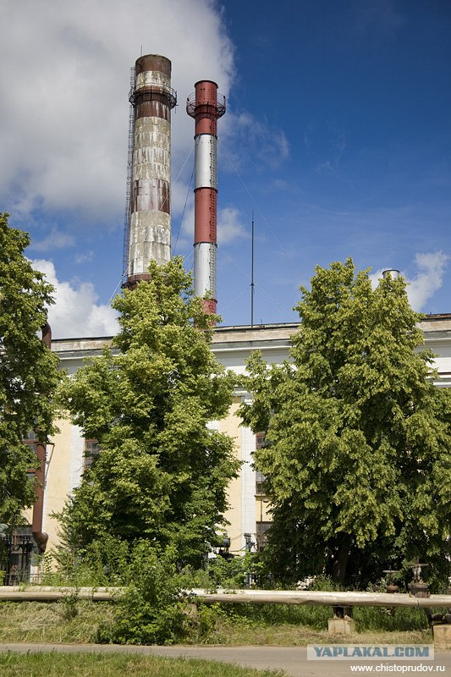
Ең алғаш АЭС-сы Калуга облысындағы Обнинск қаласында салынған (1945ж. ТМД б-ша).

Slide 13
Обнянск қаласындағы АЭС
(Ресей)

Slide 14
Балаковск АЭС-ы Ровенск АЭС-ы (Ресей) (Украина)

Slide 15
ТМД-да 14 АЭС бар: Чернобыль, Ақтау, т.б.қалаларда.

Slide 16
Энергия ресурстары
Отын
(қалпына келмейді)
Отын емес
(қалпына келеді)
Энергия алу үшін жағылатын отын түрлері
Су, жел энергиясы жатады

Slide 17
Толқынның толысуы мен қайтуы
Жел
Күн
Энергияның басқа түрлері
Жердің ішкі энергиясы

Slide 18
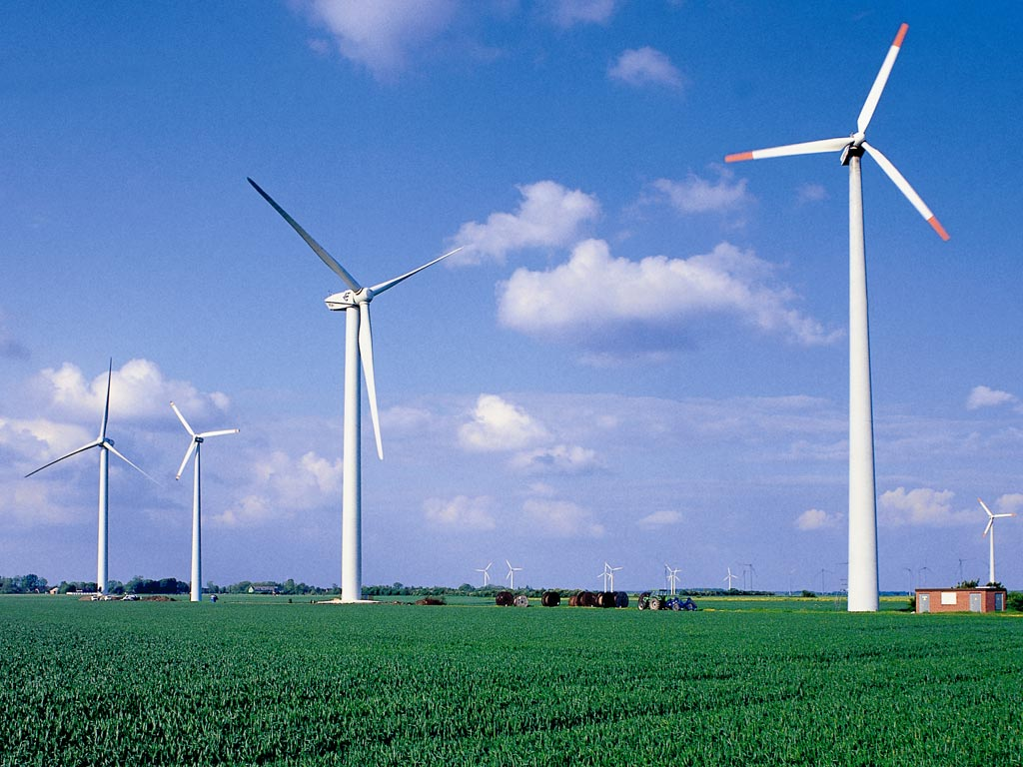
Жел энергиясы

Slide 19
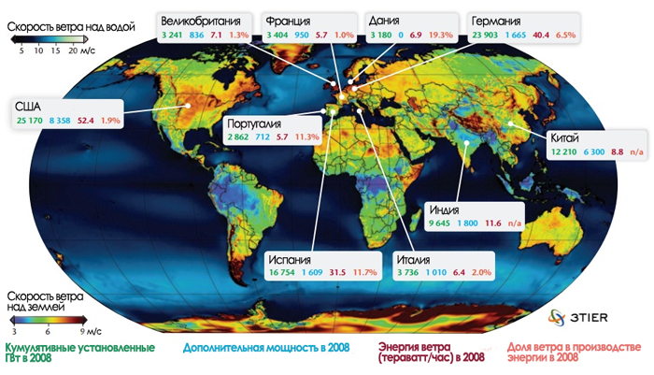

Slide 20
Жердің жылу энергиясы
Құрғақ ыстық тұқым
Магма
Ыстық жер асты сулары
Геотермальды
энергия көзі

Slide 21
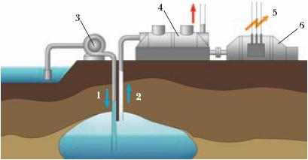
Геотермальды электр станция құрылғысының схемалық көрінісі
Су
Пар
Насос
Булы турбина
Электр энергиясы
Генератор

Slide 22
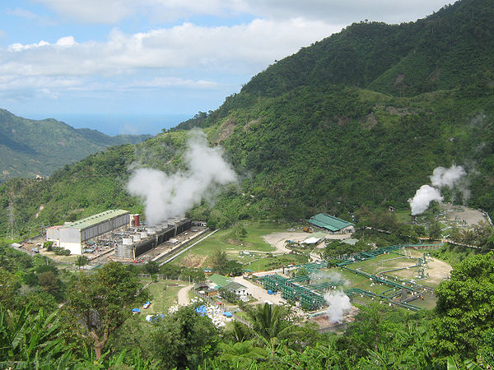
Филлипиндегі геотермальды электр станциясы

Slide 23
Исландиядағы ГеоЭС

Slide 24
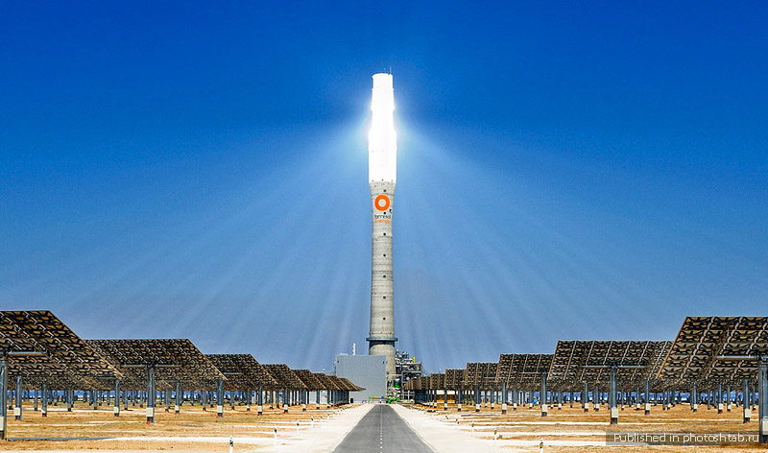
Гелиоэлектростанция

Slide 25
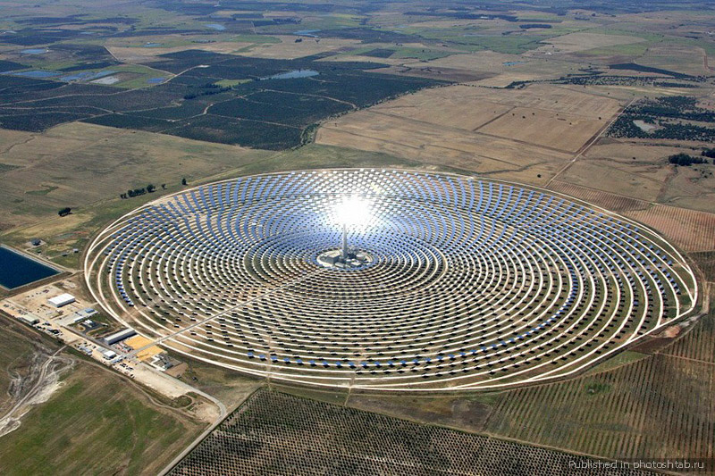
Испаниядағы “Gemasolar” гелиэлектростанциясы

